Slide 1

Työturvallisuus rakennusalalla
Työturvallisuuden opetusmateriaali
13. Telineet ja työtasot

Slide 2
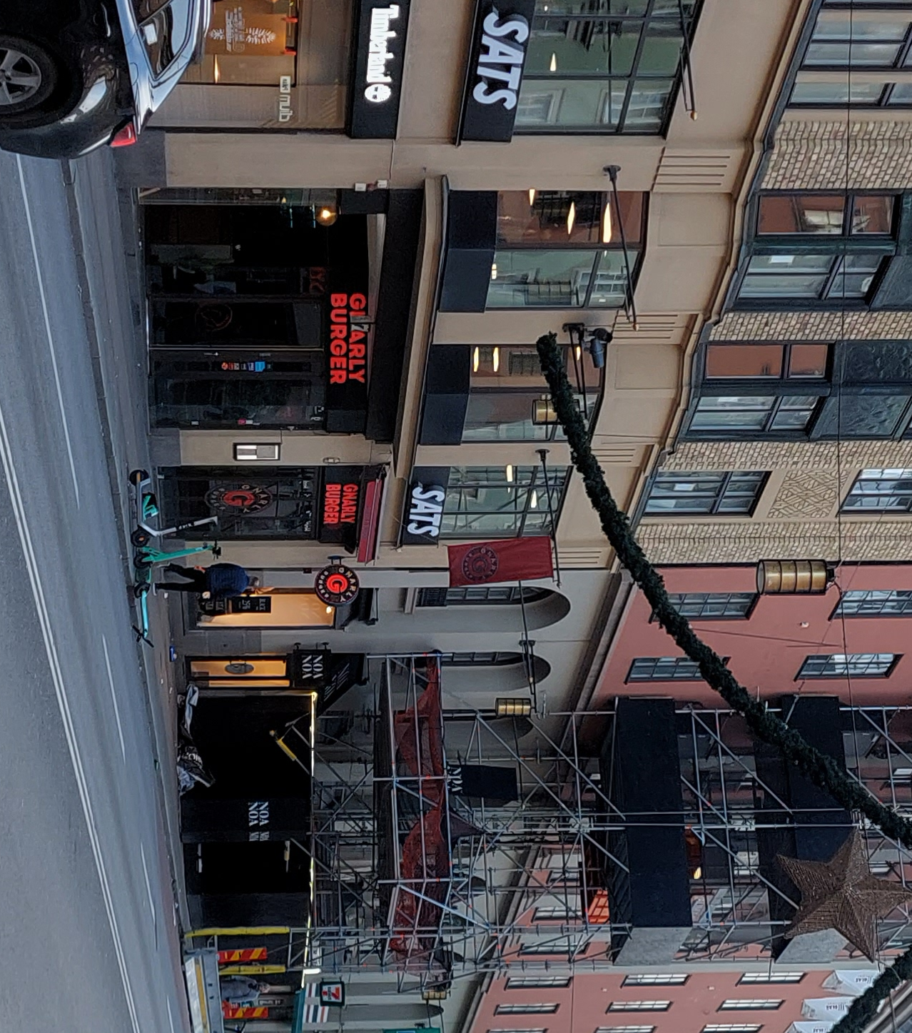
13. Telineet ja työtasot
Telineet
Telineiden käyttöönotto- ja kunnossapitotarkastukset
Työpukit ja A-tikkaat
Tikkaat
Notes:
Oppimistavoite:
Työtasot on järjestettävä kaikiin töihin, joissa työ ja sen turvallisuus sitä edellyttää
Telineiden rakentaminen ja kokoaminen on ammattilaisten työtä: Telineet kootaan työmaalla käyttöohjeen ja rakennesuunnitelman mukaan tai jos ne rakennetaan paikallaan esim. pitkästä puusta telinesuunnittelijan tekemän rakennesuunnitelman ja kokoamisohjeen mukaan.
Telinesuunnittelijan pätevyysvaatimukset määrittyy telineen koon ja monimutkaisuuden perusteella. Esim. kun telineeseen tulee sääsuoja on myös tuulikuormat on otettava huomioon suunnittelussa.
Telineturvallisuudesta vastaa sekä telineen tilaaja (käyttäjä), telineen pystyttäjä, että telineen suunnittelija yhdessä.
Opiskelija tuntee tämän osakokonaisuuden jälkeen jälkeen telineiden perusvaatimukset turvallisuudelle sekä tietää, että telineet on tarkastettava telineeseen perehtyneen henkilön toimesta ennen käyttöönottoa, muutoksen jälkeen sekä viikottain
Työpukit ja tasotikkaat on oltava rakennustyömaalla ammattikäyttöön suunniteltuja ja niiden on lisäksi täytettävä säädösten vaatimukset (vaatimukset rakentamista koskevissa säädöksissä ovat osin tiukempia kuin muita työpaikkoja koskevat)
Tikkaita ei saa käyttää työalustana.
Opiskelija tuntee tämän osakokonaisuuden jälkeen jälkeen telineiden perusvaatimukset turvallisuudelle.
Asetuksessa rakennustyön turvallisuudesta löytyy työtelineistä kaksi lukua ja yksi liite:
Luku 11 Työtelneitä koskevat suunnitelmat ja telineidne käytön turvallisuus (https://www.finlex.fi/fi/laki/ajantasa/2009/20090205#L11) ja
Luku 12 Lisämääräykset työtelineiden käytöstä (https://www.finlex.fi/fi/laki/ajantasa/2009/20090205#L12) sekä
Liite 4 Työtelineen käyttöönotto ja kunnossapito

Slide 3
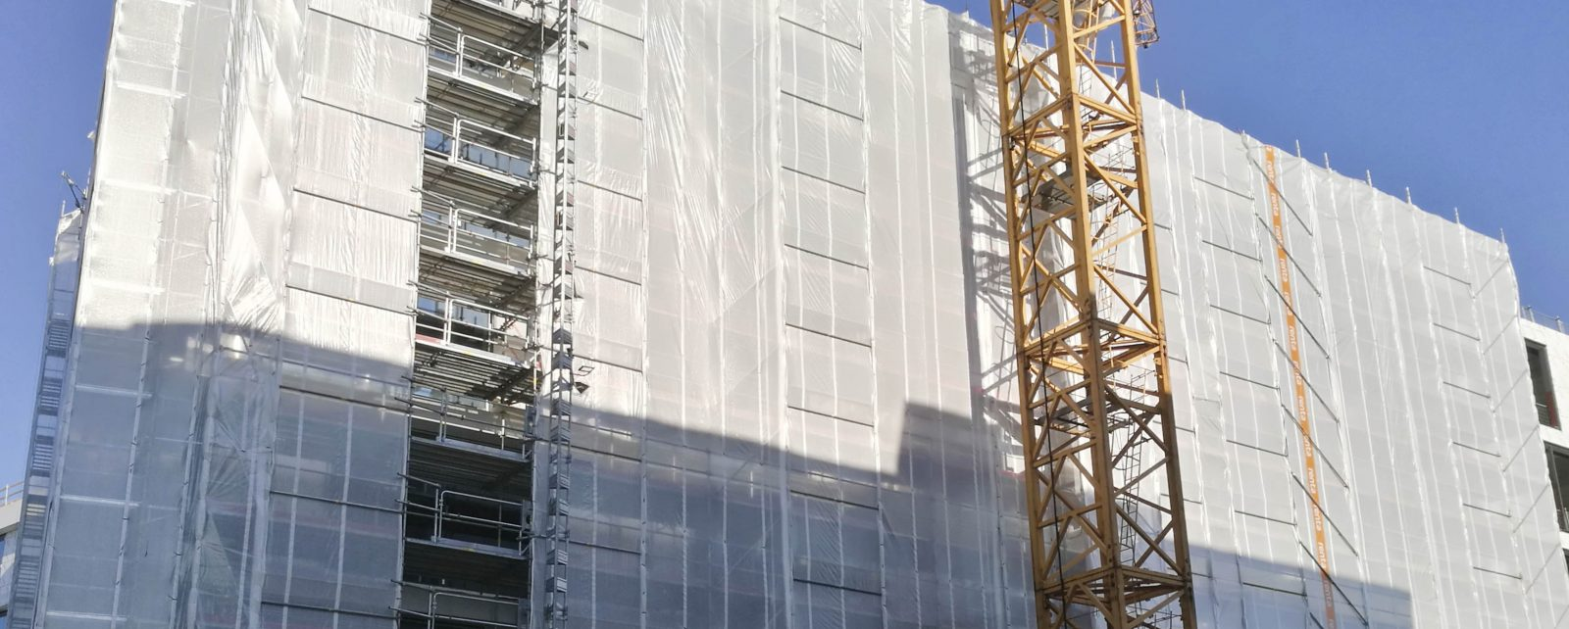
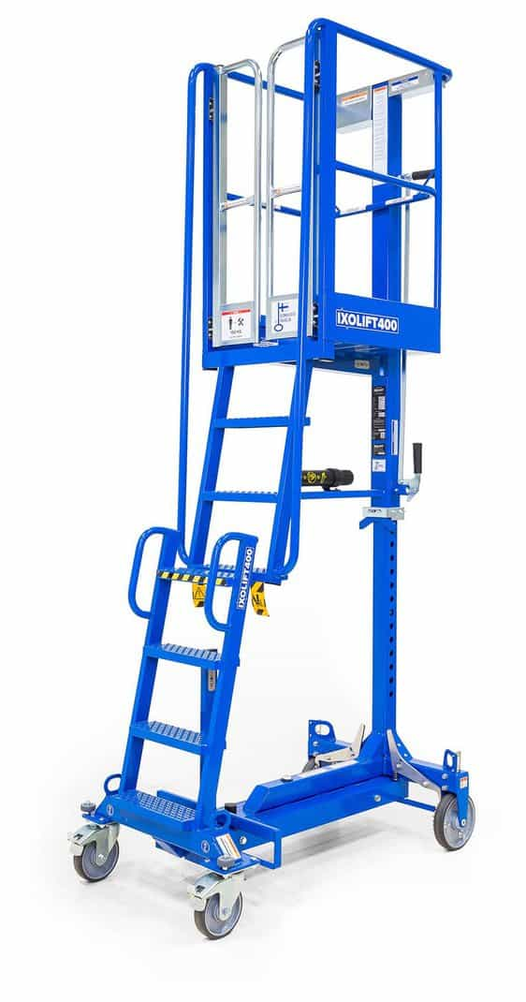
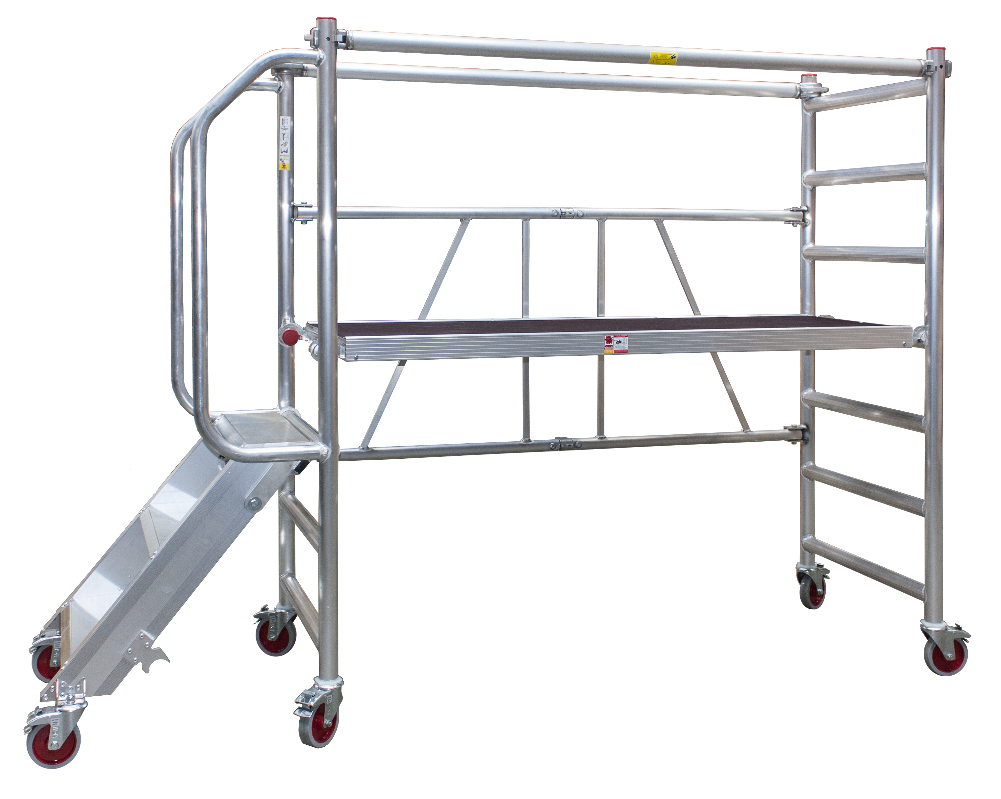
Telineet
Työntekijöille on järjestettävä tarpeelliset työ- ja suojatelineet kaikissa sellaisissa töissä, joita ei voida muuten turvallisesti tehdä
Telineet voivat olla joko kiinteitä tai siirrettäviä
Henkilönostimet tai vastaavat liikuteltavat työtasot voivat olla hyviä vaihtoehtoja telineille
Tunnistetaan työvaiheittain työt, jotka edellyttävät telineitä tai työtasoja, mm.
Perustusvaihe, mm. muottityöt ja erilaiset kulkusillat
Sisäasennukset ja -työt
Julkisivutyöt
Julkisivutelineet (Kuva: Renta)
Liikuteltava teline, Tikli
Ixolift

Slide 4
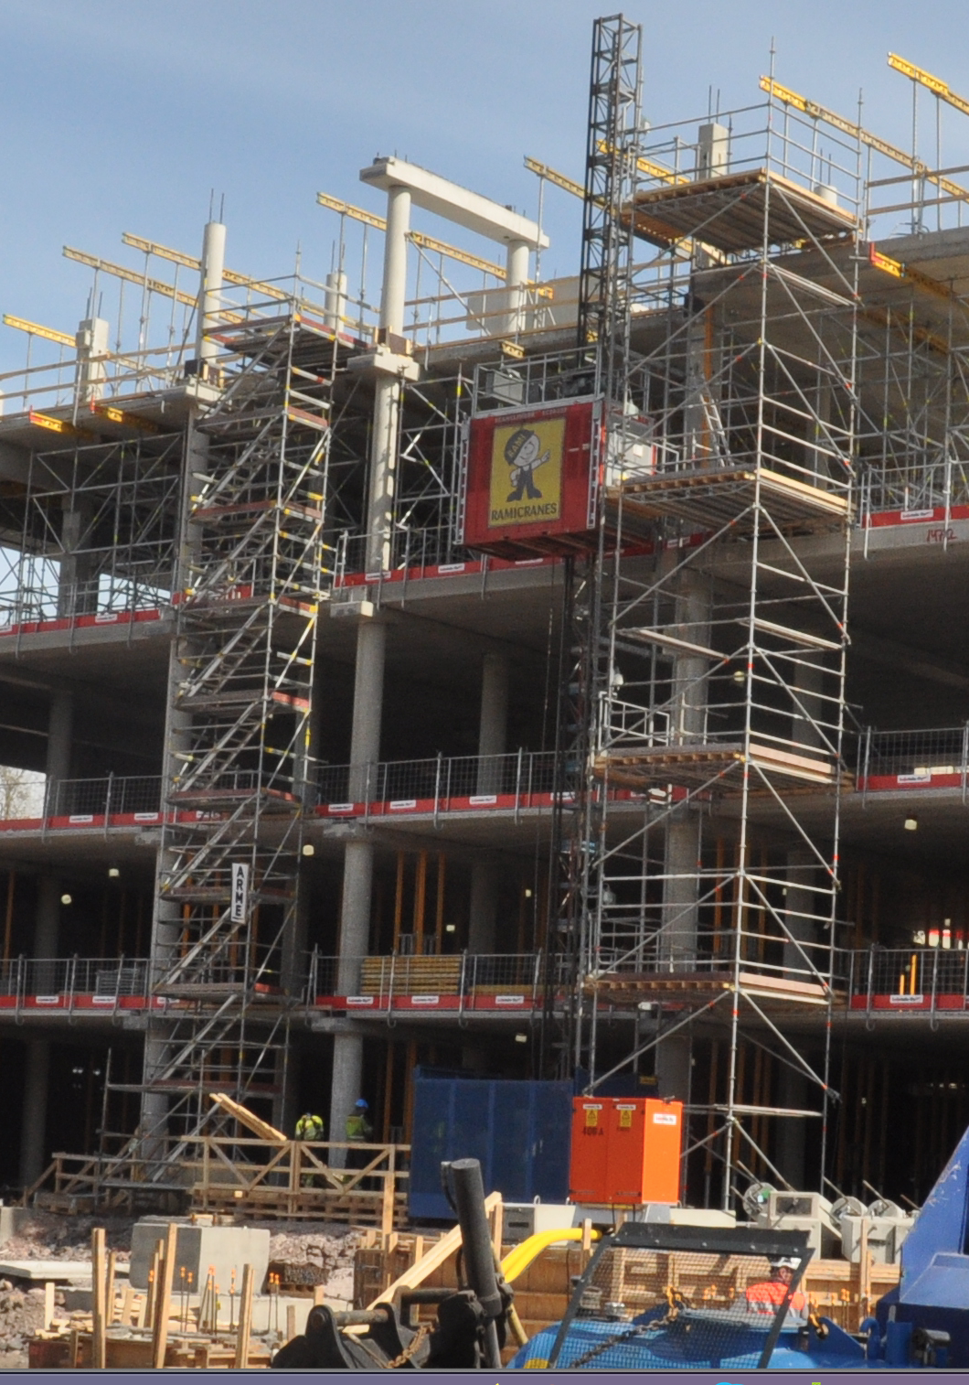
Telineet: erityisiä vaaroja
Kuva Rakennusteollisuus RT
Henkilön putoaminen
Telineen pystytyksen tai purun aikana, puute telineessä tai telineen käytön suunnittelussa, esim. työskentely työpukilla telineen työtasolla, horjahdus työpukilta, A-tikkaalta...
Kompastuminen
Esim. tavaroiden kuljettaminen telineelle: käytetään rakennushissiä, vinssiä, kurottajaa tms. tavaroiden siirtämiseksi telineelle
Tavaroiden putoaminen
Alapuolinen suojaus, rajaus ja vartiointi, työtasojen kiinnitys ja raot, verkkoaidat ja -suojat, sääsuojat
Telineen kaatuminen
Aina nousutietä pitkin siirrettävälle telineelle, puutteet esim. ankkuroinnissa, jäykistyksessä, perustuksessa
Telineen sortuminen
Puutteet kuten edellä sekä mm. työtason tai telineen ylikuormittaminen, tuulikuorma, lumikuorma, törmäys telineeseen esim. ajoneuvolla, nosturilla, taakalla…
Porrastelineet
Notes:
Muita vaaroja?
Lehtiartikkeleita ja kuvia ”rakennustelineet sortuivat” haulla löytyy mm. Googlella

Slide 5
Telineet: peruskäsitteitä ja vaatimuksia
Alapuolisesta suojauksesta huolehdittava telineen pystytyksen, purun sekä telinetyön aikana
Ankkurointi
Työtaso
leveys min. 60 cm, jos ei kuljetuksia
työtasot kiinnitetty, ja raot työtasossa max. 3 cm
kulkukorkeus min 1,9 m ja rakenneosien kohdalla min 1,75 m
Kaiteet (2 johdetta + jalkalista)
Rako, max. 25 cm
Kulkutie portailla, jossa kaiteet, myös välitasoilla kaiteet
Perustus, aluslevyt, suojaus törmäyksiltä
Lippa, jos kulkutie alla
Vinotuet jäykistystä varten
Kuvat: Harri Pakarinen, Skanska-pakka
Notes:
Elementtitelineen perusvaatimukset

Slide 6
Liikuteltavat telineet
Alusta painumaton ja tasainen
Kaiteet viimeistään kun yli 2 m
Askelmallinen kalteva nousutie tasoille
Pyörät ja tuet lukittuna telineellä tehtävän työn aikana
Tavarat poistetaan telineeltä telineen siirron ajaksi
Korkeus max. 3 kertaa kapeampi leveys (käyttöohje)
Kuvat: Harri Pakarinen, Työterveyslaitos TR opas
Notes:
Liikuteltavan telineen perusvaatimukset
TYÖTELINEIDEN NOUSUTIEDEN VALVONTA (Työsuojeluviranomaisen ohjeet): https://www.tyosuojelu.fi/documents/14660/478411/Ty%C3%B6telineiden+nousuteiden+valvonta/38a96332-e870-4c71-aa1c-16e90bc5e59c
Vna 205/2009
65 §
Siirreltävää telinettä koskevat lisävaatimukset
Siirreltävää telinettä saa käyttää vain painumattomalla alustalla, ja sen pyörien on oltava käytön aikana lukittuina.
Siirreltävän telineen pyörien on oltava kiinnitettyinä telineeseen siten, etteivät ne irtoa.
Siirreltävän telineen seisontavakavuuden on oltava riittävä. Sen korkeus, mitattuna työtason yläpinnasta, saa kuitenkin olla enintään kolme kertaa telineen pienin tukileveys.
Alle kaksi metriä korkean siirreltävän telineen seisontavakavuuden on täytettävä soveltuvin osin tämän asetuksen liitteessä 6 esitetyt vähimmäisvaatimukset.
Jos siirreltävän elementtitelineen tukileveyttä lisätään tukijaloin, on noudatettava käyttöohjetta. Jos paikalla rakennettavan, siirreltävän telineen tukileveyttä lisätään tukijaloin, on noudatettava rakennesuunnitelmaa. Tukijalat on kiinnitettävä siten, että ne eivät kierry tai siirry haitallisesti paikaltaan työtelineen kuormituksen vaikutuksesta.
Siirreltävää telinettä ei saa siirtää siten, että työntekijä on työtasolla. Työtasolta on siirron ajaksi poistettava sellaiset materiaalit, jotka voivat pudota tai aiheuttaa muuta vaaraa.

Slide 7
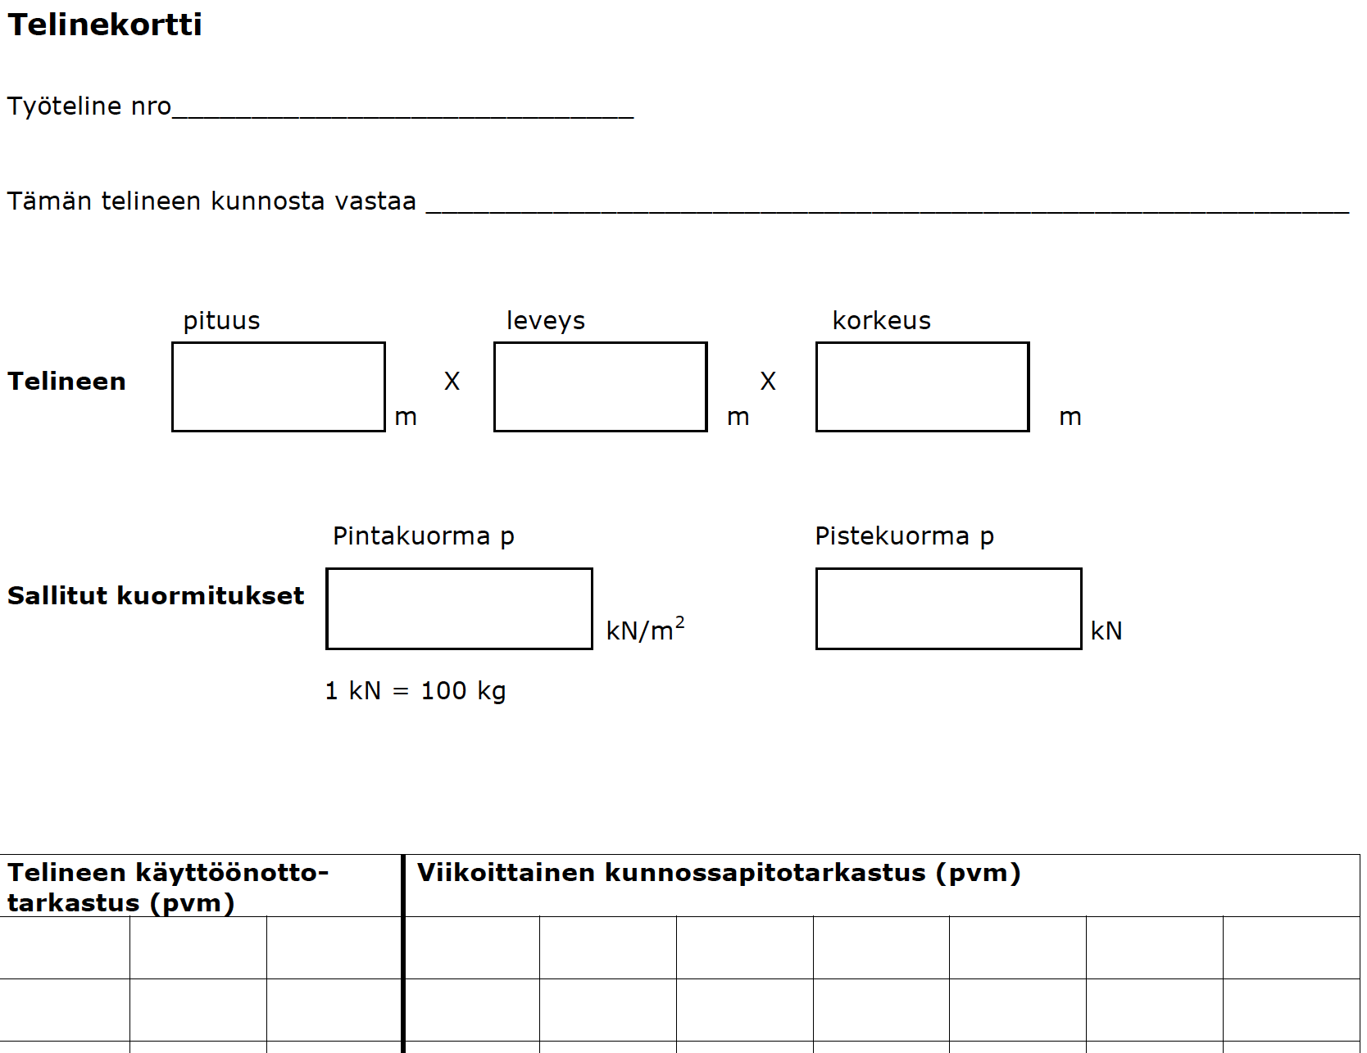
Työtelineen merkinnät
Telineiden suurin sallittu kuorma on ilmoitettava telineitä käyttäville esimerkiksi telinekortilla tai muulla vastaavalla tavalla
Telinekorttiin tai työtelineeseen on merkittävä telineen tarkastukset
Telineitä saa käyttää ainoastaan käyttösuunnitelman/käyttöohjeen mukaan
Keskeneräisen tai epäkuntoisen telineen käyttö on estettävä luotettavasti yleensä fyysisin estein tai esim. poistamalla kulkutie telineelle, minkä lisäksi käyttökielto merkitään telineeseen näkyvästi
Telinekorttilähde: TTK https://ttk.fi/files/4567/Telinekortti.pdf
Notes:
VNa 205/2009 60 § Työtelineen merkinnät
Työtelineen suurin sallittu kuorma on ilmoitettava näkyvästi ja ymmärrettävästi kuormakilvellä tai telinekortilla.
Telinekorttiin tai työtelineeseen on merkittävä telineen tarkastukset.
Keskeneräisen tai muutoin käyttöön soveltumattoman työtelineen käyttö on estettävä sitä koskevalla merkinnällä tai muulla tavalla.
https://ttk.fi/files/4567/Telinekortti.pdf

Slide 8
Telineiden ja telinetöiden suunnittelu
Käyttäjän (yleensä päätoteuttaja) on annattava telineurakoitsijalle (suunnittelijalle) riittävät tiedot telinesuunnittelua varten: mm. mihin käyttöön teline tulee, tiedot ankkurointia ja perustamista varten
Telineurakoitsijan (suunnittelijan) on annettava riittävät tiedot telineestä käyttäjälle, mm. rajoitukset
Valmisosista rakennettavat telineet on pystytettävä, käytettävä ja purettava käyttöohjeen mukaan
Jos käyttöohjeesta poiketaan tai teline rakennetaan paikalla, on telineestä tehtävä rakennesuunnitelma ja lujuuslaskelmat pätevän telinesuunnittelijan toimesta
Rakennesuunnitelmasta ei saa poiketa ja suunnitelmassa huomioitava myös pystytys ja purku
Käyttöohjeen, rakennesuunnitelman ja käyttösuunnitelman on oltava käytettävissä työmaalla
Telineiden pystytys-, purku- ja muutostöitä saavat tehdä ainoastaan opastetut työntekijät, pätevän työnjohdon alaisuudessa ja heillä on oltava ohjeet ja suunnitelmat käytössään
Telineille on tehtävä käyttöönottotarkastus työmaalla ennen käyttöönottoa
Telineet tarkastetaan viikoittain ja esimerkiksi aina myrskyn, törmäyksen, tms. sekä telineelle tehdyn muutoksen jälkeen
Telinetarkastuksia ei voi työmaalla käytännössä suorittaa ilman käyttöohjeen, rakennesuunnitelman ja käyttösuunnitelman tietoja
Notes:
Telineen työmaalle tilaavan tahon suunniteltava telineen käyttö, jotta hän voi antaa riittävät tiedot suunnittelijoille ja rakentajille:
Vna 205/2009 54 § Työtelineen käyttösuunnitelma
Työtelineestä on laadittava käyttösuunnitelma, jos työtelineellä suuren korkeutensa tai kokonsa, vaaraa aiheuttavan sijaintinsa, erityisen käyttötarkoituksensa tai muun vastaavan tekijän vuoksi on olennainen vaikutus työmaa-alueen käyttöön.
Käyttösuunnitelmassa on oltava seuraavat tiedot:
1) selvitys telineen pystytyksen, käytön ja purkamisen aiheuttamista vaaroista sekä niiden torjunnasta;
2) selvitys työtelineen käytöstä eri työvaiheissa;
3) työtelineiden, kulku- ja nousuteiden sijainti ja liittyminen rakennukseen tai rakenteeseen;
4) selvitys toimenpiteistä, joilla estetään työmaaliikenteen, materiaalin siirron ja muiden tekijöiden aiheuttama vaara telineiden käytölle;
5) selvitys siitä, miten esineiden putoamisvaara estetään ja alapuoliset kulkutiet suojataan suojakatoksella tai muilla toimenpiteillä;
6) käyttöohjeet telineen käyttäjille.

Slide 9
Käyttäjän (päätoteuttajan) annettava telineurakoitsijalle (suunnittelijalle) riittävät tiedot telinesuunnittelua varten:
Rakennuspaikka
Käyttöaika
Käyttötarkoitus
Kriittiset mitat ja mittasuhteet, jotka voivat vaikuttaa telineeseen
Työtasojen lukumäärä
Työnaikaiset kuormat ja samanaikaisten käyttäjien lukumäärä
Kulkutievaatimukset telineelle
Tarve sääsuojaukselle, suojaverkoille ym. suojat
Erityisvaatimukset kuten jalankulkutiet, ulkopuolisten pääsyn esto, rajoitukset sidonnalle/ankkuroinnille, tavaroiden nostotasanteet/-aukot
Alustarajoitukset (maaperä/rakenne)
Tiedot rakenteesta, jota vasten teline pystytetään (mitat ja piirrokset)
Rajoitukset jotka vaikuttavat telineen kasaamiseen, muuttamiseen sekä purkamiseen

Slide 10
Telineurakoitsijan (suunnittelijan) on annettava riittävät tiedot telineestä käyttäjälle, mm.
Vaadittu telinemalli
Maksimivälit pystytuille ja tasoille
Työtasojen tasovaatimukset ja järjestelyt sekä samanaikaisen käytön rajoitukset
Turvallinen kuormitus
Jalkojen maksimikuormitus
Sidonnan/ankkuroinnin maksimivälit ja vaatimukset
Erityisrakenteiden ja -vaatimusten kuvaus
Tieto voidaan esittää kuvissa, jos tarkoituksenmukaista
Muut tiedot liittyen telinemalliin, asennukseen ja/tai käyttöön
Suunnitelman viitetiedot ja päivämäärä

Slide 11
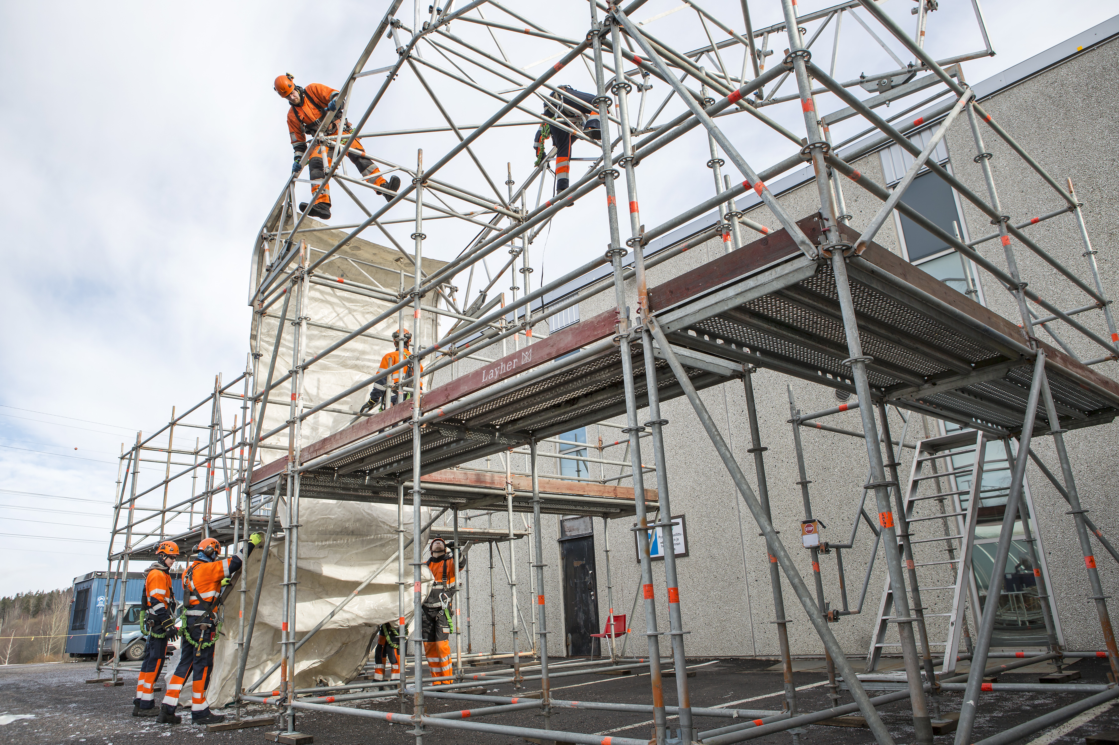
Telineiden pystytys ja purku
Pystytys ja purku tapahtuu käyttöohjeen tai rakennesuunnitelman mukaan
Pystytys- ja purkujärjestys huomioi putoamissuojauksen
Kaiteet ja nousutiet asennetaan paikoilleen heti kun se on mahdollista
Käytetään henkilökohtaisia valjastyyppisiä putoamissuojaimia
Telineosat nostetaan/lasketaan vinssillä, väkipyörällä tai vastaavalla
Työtelineen alapuoliset alueet on eristetty/vartioitu pystytyksen ja purun aikana
Pystytys- tai purkuvaiheessa olevaa työtelinettä tai sen lohkoa ei saa ottaa käyttöön (vasta käyttöönottotarkastuksen jälkeen)
Kuva: Rakennusteollisuus RT
Telineen/sääsuojan pystytystyön aikana putoamissuojauksesta on huolehdittava ja tekijöiden on oltava opastettuja ja päteviä
Notes:
Rakennustelineiden ja sääsuojien suunnitteleminen ja rakentaminen on ammattilaisten työtä
Telineet on aina suunniteltava ammattilaisen toimesta ja valmisosatelineet rakennettava ohjeiden mukaisesti
Telinetyön työturvallisuuden kannalta telineiden ja sääsuojien asennuksia tekemään valitaan asiansa osaavat vastuulliset urakoitsijat ja ammattitaitoiset asentajat
Henkilösertifioitujen telinerakentajien käyttö parantaa sekä telineiden käyttäjien että telineiden rakentajien turvallisuutta. Suomessa on noin 400 henkilösertifioitua telineasentajaa (https://www.rakennusteollisuus.fi/Toimialat/Talonrakennusteollisuus/Rakennustelineet-ja-saasuojat/)
Vna 205/2009 rakennustyön turvallisuudesta
57 § Pätevä työnjohto ja työntekijöiden opastus telineen pystytys-, purkamis- ja muutostyössä
Telineen saa pystyttää, purkaa ja muuttaa vain pätevän henkilön johdolla sellainen työntekijä, jolle on annettu suunniteltuihin tehtäviin liittyvä ja erityisiä vaaroja koskeva erityisopastus ja ohjeet ainakin seuraavista seikoista:
1) telineiden pystyttämisen, käytön ja purkamisen suunnitellut työvaiheet;
2) turvallisuus telineen pystytyksen, purkamisen tai muuttamisen aikana;
3) toimenpiteet henkilöiden tai esineiden putoamisvaaran ehkäisemiseksi;
4) telineiden turvallisuutta heikentäviin sääolosuhteiden muutoksiin liittyvät turvatoimet;
5) sallitut kuormitukset;
6) muut pystytykseen, purkamiseen tai muuttamiseen liittyvät mahdolliset vaarat.
Työtä johtavalla henkilöllä ja asianomaisilla työntekijöillä on oltava 52 §:ssä tarkoitettu käyttöohje sekä tarvittaessa 53 §:ssä tarkoitettu rakennesuunnitelma ja 54 §:ssä tarkoitettu käyttösuunnitelma.
Pystytettäessä, purettaessa tai muutettaessa telinettä, on keskeneräinen osa merkittävä käytön kieltävin varoitusmerkein ja pääsy vaaralliselle alueelle on suljettava asianmukaisin estein.
58 § Työtelineen pystytys ja purku
Työteline on koottava ja rakennettava elementtitelineen käyttöohjeen taikka rakennesuunnitelman ja käyttösuunnitelman mukaisesti.
Työteline on pystytettävä ja purettava sellaisessa järjestyksessä tai muuten huolehdittava, että työntekijän putoamisvaara on torjuttu. Putoamisvaara on torjuttava rakenteellisilla toimenpiteillä tai putoamisen estävällä valjastyyppisellä henkilönsuojaimella. Työtasot ja nousutiet on tehtävä valmiiksi heti, kun se on mahdollista, jotta ne ovat käytössä jo pystytystyön aikana.
Työtelinettä purettaessa telineen seisontavakavuuteen vaikuttavia osia tai ankkurointeja ei saa poistaa siten, että työtelineen jäljelle jäävän osan seisontavakavuus vaarantuu.
Työteline on pystytettävä ja purettava siten, että siitä ei aiheudu vaaraa työn vaikutuspiirissä oleville. Työtelineen alapuolisia alueita ei saa käyttää silloin, kun telinettä pystytetään tai puretaan.
Pystytys- tai purkuvaiheessa olevaa, keskeneräistä työtelinettä tai työtelinelohkoa ei saa ottaa käyttöön.

Slide 12
Telineiden tarkastaminen Vna 205/2009 Liite 4
Työtelineen käyttöönotossa ja kunnossapitotarkastuksessa on käytävä läpi ainakin seuraavaa:
Telineen yleistiedot:
telineen yksilöinti
telineen sallittu kuorma.
Tarkastuskohde; telineestä on tarkastettava seuraavat kohdat, merkittävä mahdolliset huomautukset ja milloin esitetyt korjaukset on tehty:
1) telineen käyttötarkoitukseen sopivuus
2) käyttöohjeen mukaisuus
3) rakennesuunnitelman mukaisuus
4) käyttösuunnitelman noudattaminen.
Lisäksi muun muassa seuraavat yksityiskohdat on käytävä läpi:
5) perustukset
6) pystytuet
7) lujuuden, seisontavakavuuden ja jäykkyyden toteutus
8) ankkurointi ja jäykistäminen
9) rakenneosien liitokset
10) nousutiet
11) työtasot
12) työtason kiinnitys telineen runkoon
13) suojakaiteiden rakenne ja kunto
14) jalkalista
15) merkinnät ja kilvet
16) alla olevan alueen tarvittava eristäminen
17) muut kohdat, joista tarkastusluetteloa jatketaan tarvittaessa.
Notes:
Käytännössä edellyttää, että telineen käyttöohje, rakennesuunnitelma ja käyttösuunnitelma on tarkastajan käytössä

Slide 13
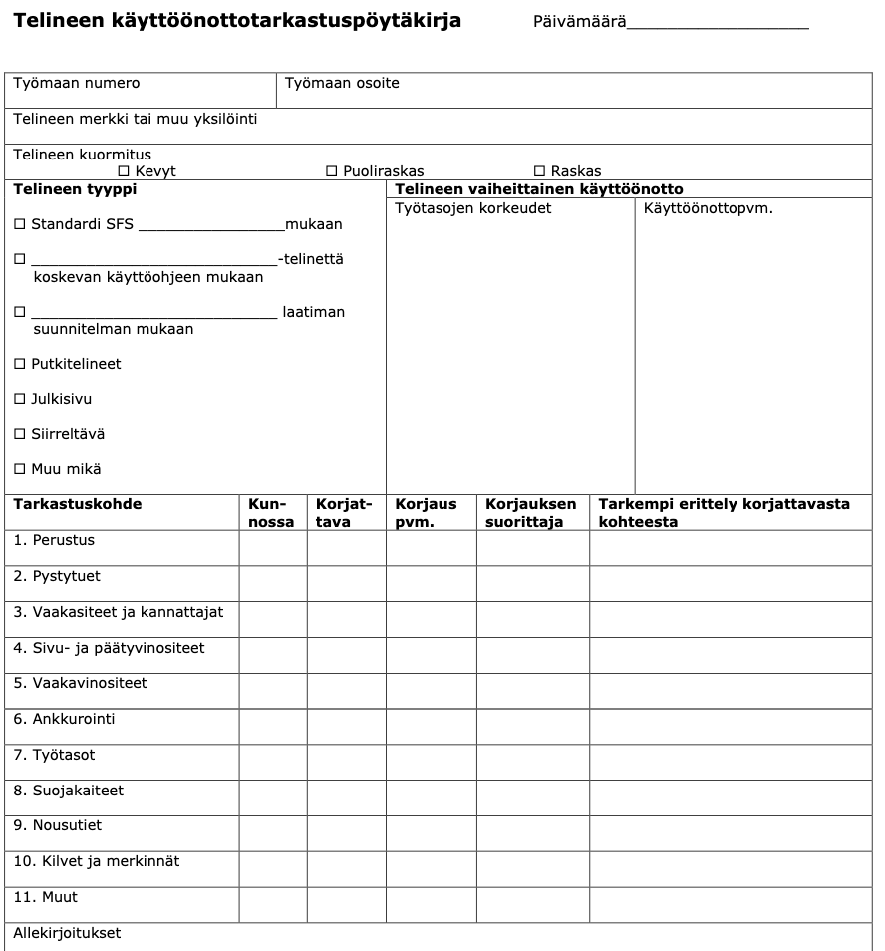
Telineiden tarkastuspöytäkirjat
Telineille tehtävä vastaanottotarkastus sekä viikoittaiset kunnossapitotarkastukset
Lisäksi tarkastus tehtävä myrskyn, törmäyksen yms. poikkeaman sekä muutoksen jälkeen ennen töiden jatkamista telineellä
Tarkastusta varten tarvitaan käyttöohjeen, rakennesuunnitelman ja käyttösuunnitelman tietoja
Tarkastuksessa mukana telineen tilaajan edustaja, telinetyön johtaja ja työntekijän edustaja
Puutteet ja niistä johtuvat korjaukset dokumentoidaan pöytäkirjaan
Lähde: TTK https://ttk.fi/files/4565/Telineen_kayttoonottotarkastuspoytakirja.pdf

Slide 14
Työpukit ja A-tikkaat
Notes:
Turvalliset työpukit ja tasotikkaat: https://www.rakennusteollisuus.fi/globalassets/tyoturvallisuus/ohjeet/tikasohje2.pdf (tämä ohje on useiden rakennusliikkeiden yhteinen ohje työmaan työpukeille ja A-tikkaille ja ohjeen pohjana on käytetty Vna 205/2009 rakennustyön työturvallisuudesta 66§ Työpukkia koskevat lisävaatimukset ja Liitteen 6 Työpukin seisontavakaus tietoja
A-tikkailta saa tehdä ainoastaan kevyitä töitä huomioiden vakavuusvaatimukset, käytännössä toinen käsi yläkaarella. Ylätasanteella ei saa seistä normaalilla A-tikkaalla.
Turvalliset työpukit ja tasotikkaat (a-tikkaat)
Työturvallisuuden varmistaminen on tärkeää myös työskenneltäessä matalilta työalustoilta ja työtasoilta kuten työpukeilta ja tasotikkailta (A-tikkaat).
Oheinen ohje on tarkoitettu työpaikkojen käyttöön helpottamaan työpukkien ja tasotikkaiden valintaa silloin, kun riskien arvioinnissa päädytään siihen, että työn turvallinen toteutus edellyttää ko. tuotteilta nykysäännökset ylittäviä turvallisuusominaisuuksia.
Ohje on tehty suomeksi ja neljällä muulla kielellä. Tulosta tästä tikasohje (pdf, A4, 2 sivua).
suomenkielinen
eestinkielinen
venäjänkielinen
englanninkielinen
puolankielinen

Slide 15
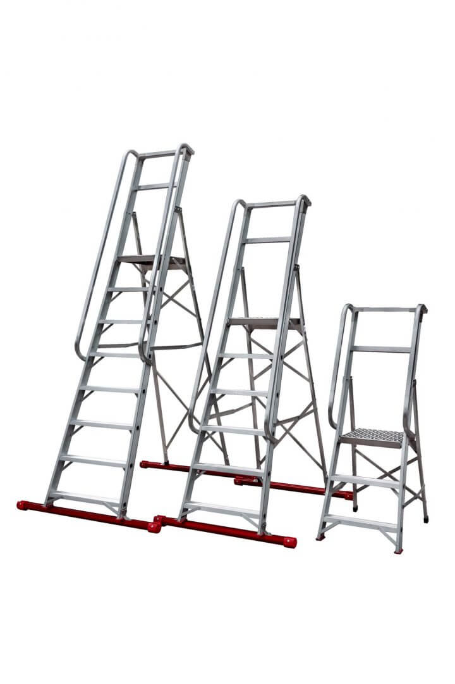
A-tikkaat
A-tikas on sopimaton nousutienä tai työalustana työhön, joka vaatii voimaa tai aiheuttaa tikkaan horjumista, tai tulityöhön
Vaaratekijöitä
Alusta kalteva, epätasainen, liukas
Tikkaat ovat liian lyhyet työhön tai työ vaatii kurottamista
Työn aikana, noustessa tai laskeuduttaessa kädet ovat irti tikkaasta
Puutteet tikkaassa tai esim. lukitukset auki
Kuva: Suomi-tikas

Slide 16
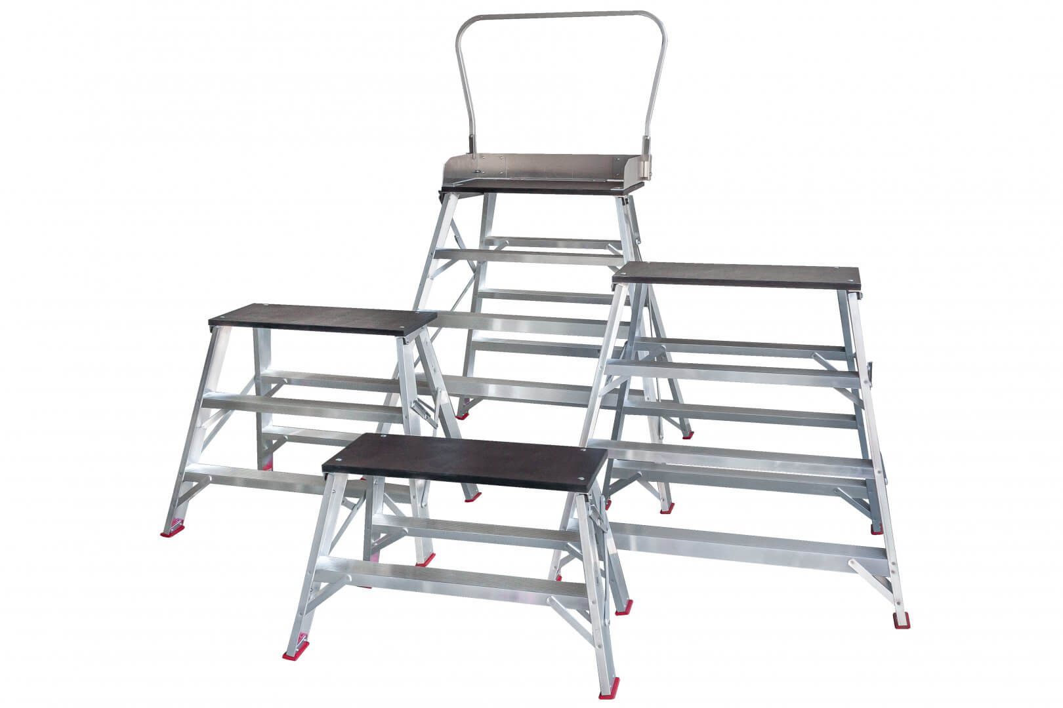
Työpukki
Tasaisella, vaakasuoralla alustalla
Lukittuvat jalat ja rakenneosat
Askelmat molemmin puolin
Tassuissa liukuesteet
Horjahdus työpukilla johtaa helposti putoamiseen -> henkilönostin, siirrettävä teline kaiteilla, jne.
TOT 2/95 Aikuiskoulutuksessa rakennusten saneerauskurssilla ollut oppilas oli villoittamassa ilmastointikonehuoneen kattoa, kun hän astui kaltevalla alustalla olleen pukin reunalle, jolloin pukki keikahti ja oppilas putosi ensin konehuoneeseen lattialle ja siitä noin 2,8 m alemmalle kattotasanteelle: http://totti.tvk.fi/tottipublic/totcasepublic.view?action=openTotCaseReportAttachment&id=496
Kuva: Suomi-tikas
Notes:
66 §
Työpukkia koskevat lisävaatimukset
Rakennustyössä työpukkien on oltava lujuudeltaan, seisontavakavuudeltaan, materiaaliltaan ja tyypiltään rakennustyömaan työtehtäviin ja käyttöolosuhteisiin soveltuvia.
Rakennustyössä käytettävän työpukin on täytettävä seuraavat vaatimukset:
1) yli 0,5 metriä korkeat työpukit on varustettava kiinteillä vaakatasossa olevilla askelmilla, joiden syvyys on vähintään 50 millimetriä ja pituus vähintään 0,3 metriä;
2) askelmaväli saa olla enintään 0,3 metriä;
3) työpukin korkeus saa olla enintään 2,0 metriä;
4) alle 1,0 metriä korkeiden työpukkien työtason leveyden on oltava vähintään 0,3 metriä ja, jos korkeus on yli 1,0 metrin ja alle 2,0 metriä, työtason leveyden on oltava vähintään 0,4 metriä; ja
5) työpukin seisontavakavuuden on täytettävä tämän asetuksen liitteessä 6 esitetyt vaatimukset.
Työpukin säädeltävien jalkojen ja muiden rakenneosien lukitus ei saa aueta eikä löystyä käytön aikana.
Työpukki on asetettava niin tasaiselle ja kestävälle alustalle, että se ei pääse käytön aikana kaatumaan tai siirtymään paikaltaan ja että sen työtaso on riittävän vaakasuorassa.
Liite 6
TYÖPUKIN SEISONTAVAKAVUUS
1. Työpukin varmuuden kaatumista vastaan on oltava vähintään 1,5. Seisontavakavuuden on oltava riittävä sekä työpukin poikki- että pituussuunnassa. Työpukin on pysyttävä pystyssä mainitulla varmuudella, kun työpukin työtasoon vaikuttaa 0,3 kN vaakavoima sekä epäedullisimmin sijoitettu 1,5 kN suuruinen pystyvoima, jonka vaikutuspiste on 100 mm päässä työtason reunalta.
2. Työpukin seisontavakavuuden on oltava edellä mainittujen vaatimusten mukainen tarkasteltaessa työpukin nousutien askelmia työtasona.

Slide 17
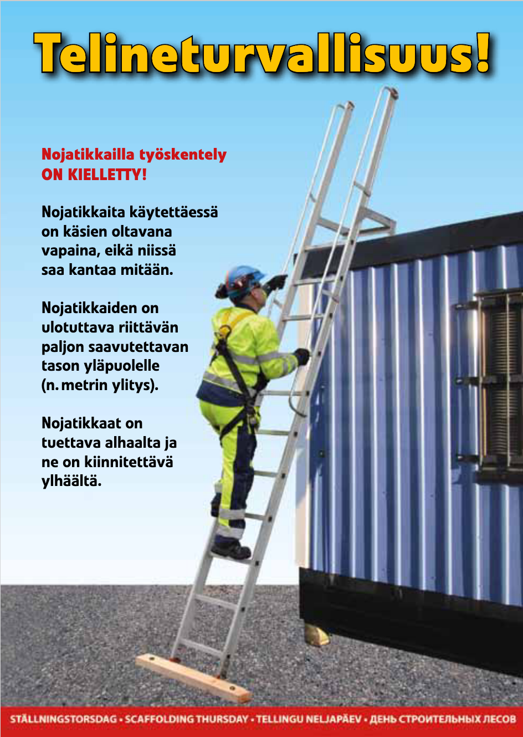
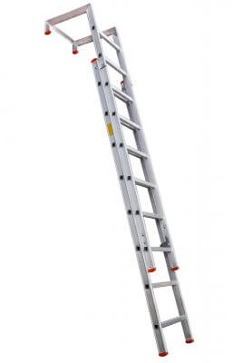
Nojatikkaat
Tikkailta ei saa tehdä työtä
Käyttö vain tilapäiseen siirtymiseen
Nojatikkaiden pituus max. 6 m
Tukeva alusta, kaatuminen ja luistaminen estetty
nojakulma, liukuesteet, tikkaiden yläpäässä kaatumisen estävät laitteet
Säädettävät koukkupäätikkaat,
Suomitikas
Tilapäinen siirtyminen tasolle
Kuva: Rakennusteollisuus RT
Notes:
Rakennusteollisuus ry, Nojatikkailla työskentely: https://www.rakennusteollisuus.fi/globalassets/tyoturvallisuus/telinetorstai-2013-nojatikkaiden-kayttoonotto.pdf
Saannökset:
Vna 205/2009 32 § Tikkaat
Tikkaiden käyttö on suunniteltava asianmukaisesti. Nojatikkaita ei saa käyttää työalustana. Nojatikkaita saadaan käyttää vain tilapäisinä kulkuteinä, nostoapuvälineiden kiinnittämiseen ja irrottamiseen sekä muihin vastaaviin lyhytaikaisiin, kertaluonteisiin töihin. Nojatikkaiden pituus saa olla enintään kuusi metriä.
Työnantajan tulee arvioida tikkaiden käytön vaarat ja arvioida vaarojen merkitys. Tikkaita käyttäville työntekijöille on annettava opetus ja ohjeet tikkaiden turvallisesta käytöstä ja niiden käyttöön liittyvistä vaaroista.
A-tikkaita saa käyttää työtelineiden sijaan työalustana vain, kun työtelineitä ei voida kohtuudella edellyttää työn lyhytkestoisuudesta tai muusta vastaavasta seikasta johtuen. Tällöin A-tikkaita saadaan pääsääntöisesti käyttää työalustana vain siten, että työntekijä seisoo niillä alle metrin korkeudessa. Kuitenkin A-tikkaita saadaan käyttää työalustana siten, että työalusta on 1-2 metrin korkeudessa, kun A-tikkaiden seisontavakavuus täyttää soveltuvin osin tämän asetuksen liitteessä 6 tarkoitetut työpukille asetettavat vakavuusvaatimukset. A-tikkaita ei saa käyttää töissä, joissa joudutaan käyttämään huomattavan suurta voimaa vaativia työkaluja eikä töissä, joissa aiheutuu A-tikkaiden kaatumisvaara tai palonvaara. A-tikkaita saa käyttää vain painumattomalla ja tasaisella alustalla.
Tikkaiden on oltava mitoitukseltaan, lujuudeltaan, jäykkyydeltään, seisontavakavuudeltaan, materiaaliltaan ja tyypiltään rakennustyömaan työtehtäviin ja käyttöolosuhteisiin soveltuvat. Tikkaiden askelmien, rajoittajan ja nivelen sekä lukitushakojen lujuuden ja jäykkyyden on oltava riittävät.
Tikkaat on asetettava tukevalle alustalle siten, että ne eivät kaadu eivätkä luista. Ne on asetettava oikeaan nojakulmaan tikkaiden liukumisen estämiseksi sekä käytettävä liukuesteitä ja tikkaiden yläpäässä kaatumisen estäviä laitteita. Tikkaat on tarvittaessa erotettava ympäristöstään, esimerkiksi riittävän havaittavalla kulkuesteellä tai kulun estävällä lippusiimalla.
Vna 403/2008 30 § Tikkaiden käyttö ja sijoittaminen
Tikkaita on käytettävä siten, että työntekijät saavat niistä koko ajan turvallisen otteen ja tuen. Taakan kantaminen käsin ei saa estää turvallisen otteen säilymistä tikkaista. Nojatikkaita ei saa käyttää työalustana.
Tikkaat on sijoitettava siten, että ne seisovat vakaasti käytön aikana. Siirrettävien tikkaiden on oltava vakaalla, kestävällä, sopivan kokoisella ja liikkumattomalla alustalla, jotta puolat pysyvät vaakasuorassa asennossa. Riipputikkaat on kiinnitettävä turvallisesti ja köysitikkaita lukuun ottamatta siten, että ne eivät siirry eivätkä heilu.
Siirrettävien tikkaiden kaatuminen ja jalkojen luisuminen on estettävä kiinnittämällä tikkaiden ylä- tai alaosa, käyttämällä luisumisen estäviä laitteita tai muilla yhtä tehokkailla toimenpiteillä. Tikkaiden on oltava niin korkeat, että ne ulottuvat riittävästi saavutettavan tason yläpuolelle, jollei muilla toimenpiteillä voida taata varmaa otetta. Lukittavia moniosaisia yhdistelmätikkaita ja jatkettavia tikkaita on käytettävä siten, että askelmien, rajoittajien, nivelten ja lukitushakojen lujuus ja kestävyys säilyy käyttöolosuhteissa ja että osat eivät liiku suhteessa toisiinsa. Pyörillä varustetut tikkaat on asetettava liikkumattomaan asentoon ennen niille nousua.

Slide 18
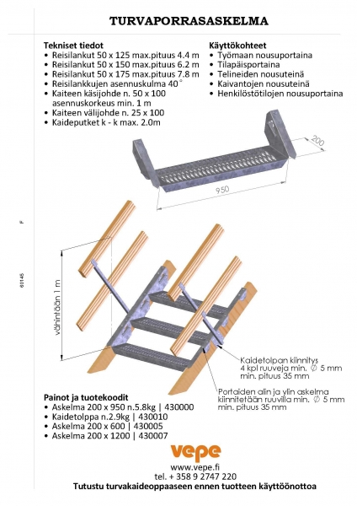
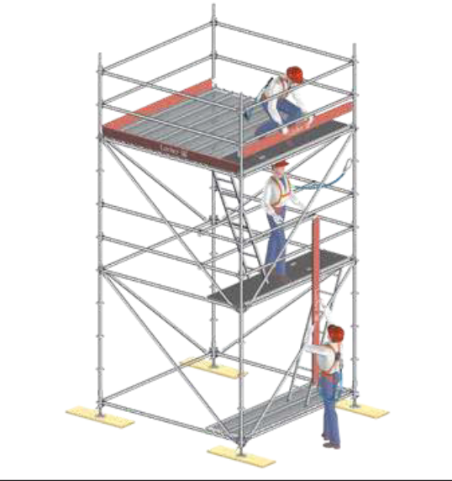
Tikkaat kaatuivat ja työntekijä putosi – rakennuttajille ja työnantajalle sakot työturvallisuusrikoksesta
Tapauksessa työntekijä oli siirtynyt nojatikkaita pitkin alas parvelta, jolloin nojatikkaat olivat luistaneet ja työntekijä oli pudonnut noin 2,5 metrin korkeudelta betonilattialle ja loukkaantunut vakavasti
Nojatikkaiden käyttö on aiheuttanut paljon vakavia työtapaturmia rakennustyössä, minkä vuoksi niiden käyttöä on työturvallisuussäännöksissä selkeästi rajoitettu ja nojatikkaiden käyttöä tarkasti säännelty
Turvallisena nousutienä voidaan pitää esimerkiksi kaitein varustettuja portaita tai askelmallista telinetornia
Kuva: Layher telinetorni, Telinekataja
Kuva: Vepe turvaporrasaskelmat
Notes:
Tikkaita ei tule käyttää kulkutienä, muuta kuin tilapäisesti ja silloinkin tikkaiden luistaminen on oltava estettynä.
Työmaan putoamissuojaussuunnitelmassa tai muussa turvallisuussuunnitelmassa kulkureitit ja siirtymiset tasolta toiselle tulee olla suunniteltuna etukäteen työmaan työvaiheittain ja tehtävittäin: tässä kuvatussa tapauksessa esim. portaat, porrastorni olisi ollut turvallinen ratkaisu.
Lähde: https://avi.fi/tiedote/-/tiedote/69907822
https://www.vepe.fi/fi/palvelut/tuote/rakentaminen/askelmat-ja-kulkutiet/430000/turvaporrasaskelma

Slide 19
Tehtävä
Telineiden käyttöohje-esimerkkejä (voi käyttää muitakin):
https://machinery.fi/files/amo_h_leveapitka_0510.pdf
https://telinekataja.fi/media/filer_public/e7/71/e771f00e-5b17-456c-b3f1-c21615fd2ca5/siirreltava-teline.pdf
https://rentatelineet.fi/wp-content/uploads/2020/09/Renta-Telineet-pystytys-ja-kayttoohje-ALBLITZ-MODUL.pdf
Selvitä telineen käyttöohjeesta:
Mikä on työtelineen työtason suurin sallittu pintakuorma käyttöohjeen/dokumentaation mukaan?
Jos telineessä on useita työtasoja, mikä on telineen suurin sallittu kokonaiskuorma?
Miten/missä telineen suurin sallittu kuorma ilmoitetaan?
Mitä tarkoittaa pintakuorma 2 kN/m² kilogrammoissa?
Miten toimit, kun havaitset, että telineestä puuttuu käyttöohjeessa mainittu vinotuki?
Notes:
Jotta telineen voisi tarkastaa työmaalla, pitää kyseisen telineen käyttöohje tuntea ja käyttöohjeet tai vastaavat (käyttösuunnitelma/rakennesuunnitelma) on oltava käytettävissä telineen tarkastajilla työmaalla.
Tässä tehtävässä voi käyttää minkä tahansa telineen käyttöohjetta ei pelkästään ehdotettuja esimerkkejä.
Tarkoituksena tehtävällä on osoittaa, että eri koottavien telineiden valmistajilla ja telinetyypeillä voi olla erilaisia vaatimuksia ja että ainoastaan telineen rakenteeseen ja ohjeisiin perehtynyt henkilö voi tarkastaa/arvioida telineen käyttökelpoisuuden käyttötarkoitukseen.
Sama koskee myös paikalla rakennettuja esimerkiksi puusta rakennettuja telineitä, jolloin suunnittelijan rakenne ja lujuuslaskelmat (rakennesuunnitelma) pitää olla käytössä, jotta telineen käyttökelpoisuus voidaan todentaa.
Työtason pintakuormatieto löytyy yleensä telineen käyttöohjeesta ja se ilmoitetaan yleensä yksikössä kN/m2 (1 kN on noin 100 kg), Joskus ohjeissa viitataan muuhun dokumentaatioon tai telinestandardien kuormaluokkiin.
Telineen sallittu kokonaiskuormaa rajoitetaan eri tavoin ja yleensä telineiden perusmalleissa vain yhtä telinetasoa saa kuormittaa kerrallaan. Isoissa telineissä ilmoitetaan lohkokohtainen kuormitus (huom! Eri lohkot voivat olla eri kuormitusluokilla varustettuja). Huomioitava mm., että telineen korkeus lisää telineen kokonaispainoa, mikä vaikuttaa alustan/maaperän vaatimuksiin (pintapaineen jakautuminen telineen jalkojen ja maaperän välillä).
Telineen sallittu kuorma ilmoitetaan esim. telinekortissa
1 kN on noin 100 kg (staattinen kuorma)
Jos teline on on koottu poiketen käyttöohjeesta, pitää työmaalta löytyä asiantuntijan laatima luotettava rakenne- ja lujuustieto telineelle. Asetetaan teline käyttökieltoon ja asian selvitys käyntiin (-> yhteys telineen kokoamisesta vastanneeseen tahoon).
Vna 205/2009 51 § Työtelineet
Työntekijöille on järjestettävä tarpeelliset työ- ja suojatelineet kaikissa sellaisissa töissä, joita ei voida muuten turvallisesti tehdä.
Telineet on suunniteltava ja rakennettava siten, että niillä on riittävä lujuus, jäykkyys ja seisontavakavuus kaikissa pystytys- ja purkuvaiheissa sekä telineen käytön aikana. Telineet on perustettava siten, ettei haitallisia painumia tai siirtymiä synny. Telineissä on oltava asianmukaiset ja turvalliset työtasot ja kulkutiet.
Telineen lujuus osoitetaan riittäväksi standardien, elementtitelineiden käyttöohjeiden tai muiden vastaavien asiakirjojen sisältämien kokonais- tai osaratkaisujen perusteella. Jos tällaisia kokonais- tai osaratkaisuja ei käytetä, on oltava asiantuntijan laatimat telineiden ja kulkurakenteiden lujuuslaskelmat ja piirustukset. Telineet ja niihin liittyvät laitteet on asennettava ja niitä on käytettävä suunnitelmien mukaisesti.
Telineiden suurin sallittu kuorma on ilmoitettava telineitä käyttäville esimerkiksi telinekortilla tai muulla vastaavalla tavalla.

